Slide 1
동적 웹 페이지
파이썬 웹스크래핑 - 2

Slide 2
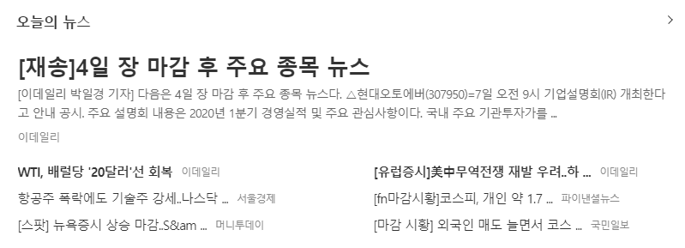
연습 문제 - 1
Unit 03
동적 웹 페이지
requests로 얻은 HTML에 메인 뉴스 제목이 존재하는가?
다음 금융 (https://finance.daum.net/)

Slide 3
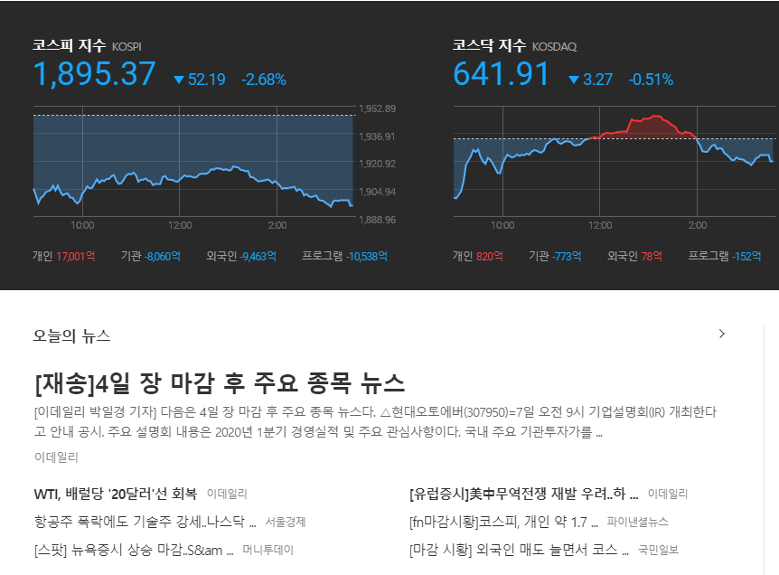


웹페이지 표현 방식 (1/3)
Unit 03
동적 웹 페이지
다수의 웹 서버에서 정보를 가져와 하나의 페이지를 구성
/api/quotes/today?type=DOMESTIC
/content/news/news_top

Slide 4
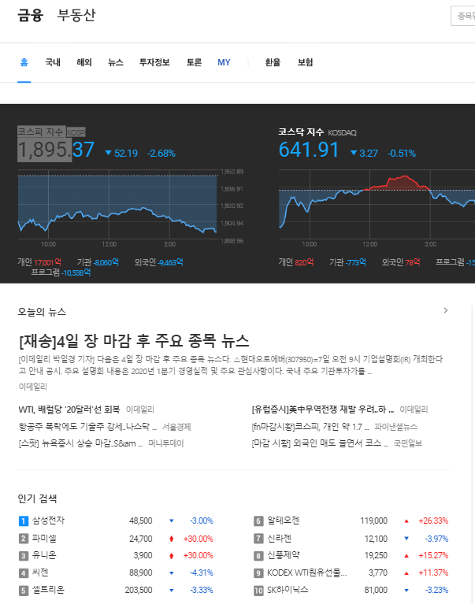
웹페이지 표현 방식 (2/3)
Unit 03
동적 웹 페이지
대부분의 웹 페이지는 순차적으로 로딩
정적 로딩 과 동적 로딩

Slide 5


웹페이지 표현 방식 (3/3)
Unit 03
동적 웹 페이지
웹 서버를 모듈화해서 재사용하기 위함
/content/news/news_top
/api/quotes/today?type=DOMESTIC
웹 페이지 A
웹 페이지 B
웹 페이지 C
웹 페이지 D

Slide 6
웹페이지 구조 정리
Unit 03
동적 웹 페이지
하나의 웹페이지는 다 수의 웹 서버에 의해 데이터가 표현 됨
정적 로딩 / 동적 로딩
웹 페이지를 상세하게 분석해야 함

